Slide 1
패턴인식 – 교량 외관이상 데이터
2025254009 추정원

Slide 2
1. 연구/실험 개요
교량 외관이상 이미지(normal vs anomaly)
세 가지 대표적 이상탐지 모델(PaDiM, PatchCore, AutoEncoder)의 성능을 비교하여 각 방법론의 특성과 한계 분석
사용 모델
AutoEncoder – 입력과 복원 간 reconstruction error 기반 이상탐지 모델
PaDiM(Patch Distribution Modeling) – Gaussian 통계 기반 패치 이상탐지
PatchCore – Memory bank + Nearest neighbor 기반
실험환경
  CPU : i76700k 4.00GHz
  MEMORY : 48GB
  GPU : RTX 1080Ti (8GB)

Slide 3
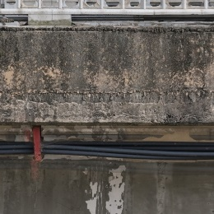
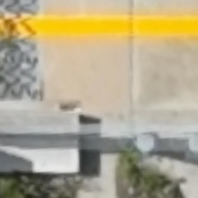
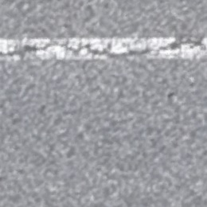
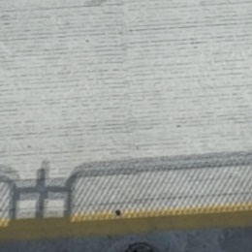
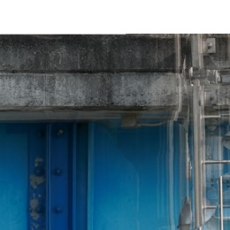
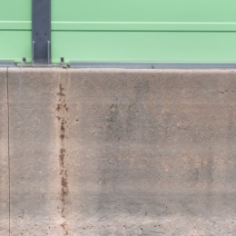
1. 연구/실험 개요
데이터세트
  AI-HUB의 공개 데이터셋 활용 (교량 외관점검 입면정사영상 데이터)
  데이터 설명
    정상 이미지 (512*512)
    이상 이미지 (512*512)
      Efflorescene, SteelDefect, Pothole, Leak, Spalling, AspaltCrack, PaintDamage, Exposure, ConcreteCrack
    총 데이터 수량 : 30만장
    실험을 위한 샘플링
      정상 데이터 5000장
      이상 데이터 각 라벨 별 1000장 샘플링
정상
이상

Slide 4
2.실험 모델
AutoEncode, PaDiM, PatchCore
항목 | AutoEncode | PaDiM | PatchCode
inputSize | 512*512 | 512*512 | 512*512
백본 | CNN Encoder/Decoder | ResNet18 | ResNet18
Feature dimension | 256채널 16*16 공간해상도 | 448 | 448
학습유형 | 정상 이미지 학습 | 통계 기반(학습X) | 학습X
Epoch | 20 | - | -
Lr | 1e-4 | - | -
옵티마이저 | Adam | - | -
배치크기 | 4 | 4 | 4
Max Feature | - | 5000 | 10000
Threshold | F1 Search | Mahalanobis, F1 | NN Distance, F1

Slide 5
3.실험 진행 순서
이상데이터를 각 이상유형별로 1000개씩 샘플링
  Efflorescene, SteelDefect, Pothole, Leak, Spalling, AspaltCrack, PaintDamage, Exposure, ConcreteCrack
정상데이터를 5,000장 샘플링하여 train/test 8:2로 분리
동일한 조건하에 3개 모델에 대하여 학습
성능 측정 및 비교
최종 시각화

Slide 6
4.실험 지표
모든 모델에 대해 동일한 지표로 검증
  이상 탐지 모델의 성능을 TP/TN/FP/FN 기반의 Confusion Matrix와 AUROC, AUPRC, Precision, Recall, F1 Score를 활용하여 평가
  AUROC와 AUPRC는 모델의 전반적인 분류 능력을 threshold와 무관하게 측정하며, Precision과 Recall은 실제 이상 탐지의 신뢰성과 민감도를 나타냄
  F1 Score는 두 지표의 균형을 나타내며, 최적 threshold 탐색에 활용
    AUROC : 모델이 정상과 이상을 전체적으로 얼마나 잘 분리하는지를 나타내는 지표
    AUPRC : 불균형 데이터 상황에서 모델이 이상을 얼마나 잘 탐지하고, 동시에 오탐을 얼마나 억제하는지 나타내는 지표
    Precision : 신뢰도
    Recall : 탐지율
    Best F1 Score
    Confusion Matrix (TP(정상탐지) / TN(정상오탐) / FP(이상탐지) / FN(이상오탐))

Slide 7
5.성능 비교
지표 | AutoEncoder | PaDiM | PatchCore
AUROC | 0.8281 | 0.8406 | 0.8731
AUPRC | 0.9555 | 039696 | 0.9750
Best F1 | 0.9350 | 0.9266 | 0.9290
Precision | 0.8940 | 0.8632 | 0.8729
Recall | 0.9799 | 1.0000 | 0.9927
TP | 6176 | 6302 | 6256
TN | 268 | 1 | 89
FP | 732 | 999 | 911
FN | 127 | 1 | 47

Slide 8
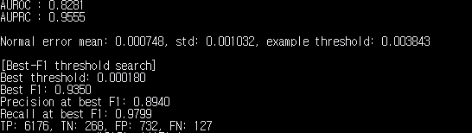
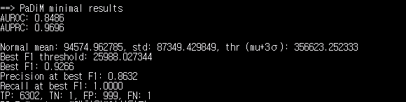
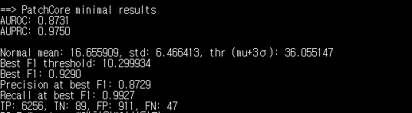
5.성능 비교
AutoEncoder
PaDiM
PatchCore

Slide 9
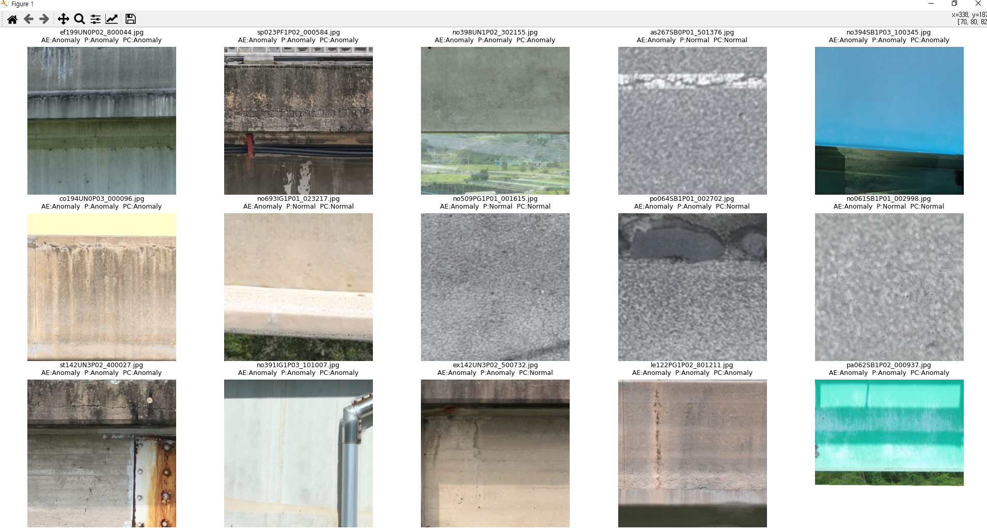
6.시각화

Slide 10
결론
PatchCore가 AUROC/AUPRC 기준 가장 뛰어나 전체 분리 능력이 좋은 경향확인
  Normal보다 약간 다른 데이터에도 민감하게 반응
  지표 상 안정적 성능
PaDiM은 Recall=1.0으로 이상데이터 감지율이 가장 높음
  정상처럼 보이는 패턴이라도 내부 피쳐분포가 조금만 달라지면 이상데이터로 판단
  실제 이상데이터 오탐률이 가장 낮음
AutoEncoder는 F1은 오히려 3개 중 가장 높으며, 정상/이상 경계가 뚜렷한 경우 성능이 보장되는듯 함
  밝기/색조가 조금만 변해도 오탐 발생
  학습데이터가 많을 경우 탐지율 향상 예상
최종결론
  PaDiM, PatchCore, AutoEncoder 세 가지 이상탐지 모델을 동일한 조건에서 비교함
  정량적 성능에서는 PatchCore가 AUROC/AUPRC 기준 가장 뛰어나 전반적인 이상데이터 능력이 우수
  PaDiM은 Recall이 1.0으로 이상데이터를 단 한 건도 놓치지 않는 안전성 중심 모델임을 확인
  AutoEncoder는 FP가 가장 적어 보수적인 성능, 단순 구조 대비 효율적이지만 미세한 이상데이터를 놓칠 가능성이 있음
  실험에서는 PatchCore 가 가장 균형잡힌 성능치를 보였으나 실제 데이터 실험 시각화를 통하여 보았을때는
  PaDiM이 가장 탐지율이 뛰어난것을 확인함
  실험환경 상 총 30만장에 달하는 데이터를 모두 사용하지 못해, 샘플링을 이용하여 최소한의 조건으로 실험 하여
  각 모델 별 경향성만 실험으로 확인함

